Slide 1

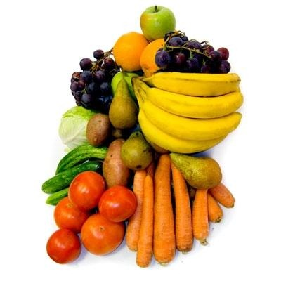
«Будь
здоров!»

Slide 2
Народная
мудрость
1
2
3
4
5
6
Хороша каша
1
2
3
4
5
6
Лесные
витаминки
1
2
3
4
5
6
Фруктовое
ассорти
1
2
3
4
5
6

Slide 3
1
В здоровом теле здоровый …
желудок
2. человек
3. дух
4. ум

Slide 4
2
Голову держи в холоде, а ноги в …
валенках
2. тепле
3. порядке
4. работе

Slide 5
3
Заболел живот, держи закрытым …
холодильник
2. зонт
3. дом
4. рот

Slide 6
4
Быстрого и ловкого болезнь …
1. не догонит
2. погубит
3. не найдёт
4. догонит

Slide 7
5
Любящий чистоту будет …
богатым
2. счастливым
3. красивым
4. здоровым

Slide 8
6
Со спортом не дружишь - не раз о том …
забудешь
2. вспомнишь
3. потужишь
4. подумаешь

Slide 9


Отгадай рассказ по отрывку
1
Скоро стемнело, мы зажгли лампу. Сидим и ждем, когда каша сварится. Вдруг смотрю: крышка на кастрюле приподнялась, и из-под нее каша лезет. – Мишка, – говорю, – что это? Почему каша лезет? – Куда? – Шут ее знает куда! Из кастрюли лезет! Мишка схватил ложку и стал кашу обратно в кастрюлю впихивать. Мял ее, мял, а она будто пухнет в кастрюле, так и вываливается наружу..

Slide 10
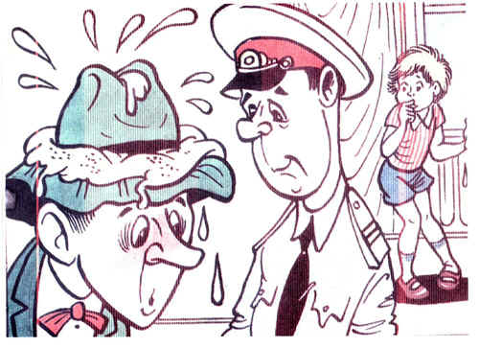
Отгадай рассказ по отрывку
2
И тут я вспомнил, что у нас есть хрен. С хреном, кажется, почти все можно съесть! Я взял и вылил в кашу всю баночку, а когда немножко попробовал, у меня сразу глаза на лоб полезли и остановилось дыхание, и я, наверно, потерял сознание, потому что взял тарелку, быстро подбежал к окну и выплеснул кашу на улицу. Потом сразу вернулся и сел за стол.
Тайное становится явным

Slide 11

Отгадай сказку по отрывку
3
— Всем бы кашица хороша, только б малую толику круп подсыпать! Баба принесла ему круп. Опять варил-варил, попробовал и говорит: — Совсем бы готово, только б маслом сдобрить! Баба принесла ему масла. Солдат сварил кашицу: — Ну, старуха, теперь подавай хлеба да соли да принимайся за ложку: станем кашицу есть!
Каша из топора

Slide 12

Отгадай сказку по отрывку
4
Уже вся комната полна каши, уж и в прихожей каша, и на крыльце каша, и на улице каша, а он все варит и варит. Хорошо, что девочка недалеко от дома была. Увидала она, что на улице делается, и бегом побежала домой. Кое-как взобралась на крылечко, открыла дверь и крикнула: "Раз, два, три, Больше не вари!"

Slide 13
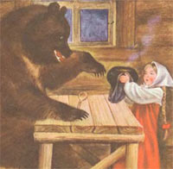
5
Отгадай сказку по отрывку
Ага, – говорит, – теперь не отпущу тебя! Будешь у меня жить. Будешь печку топить, будешь кашу варить, меня кашей кормить.
Маша и медведь

Slide 14
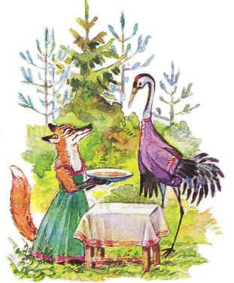
6
Отгадай сказку по отрывку
А лиса наварила манной каши и размазала по тарелке. Подала и потчевает:
- Покушай, голубчик куманек, - сама стряпала.
Лиса и журавль

Slide 15
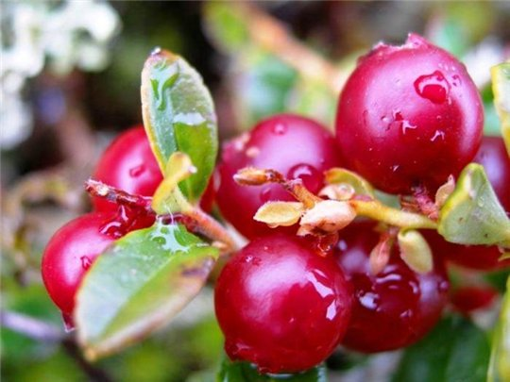
вюклак
1

Slide 16
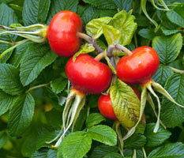
випоншик
2

Slide 17
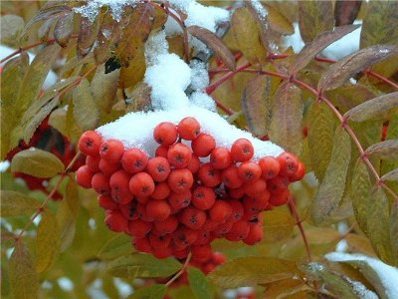
ябанир
3

Slide 18
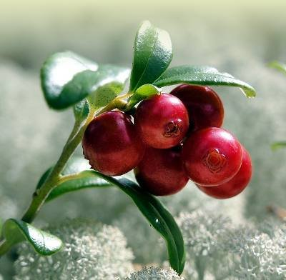
крабисун
4

Slide 19
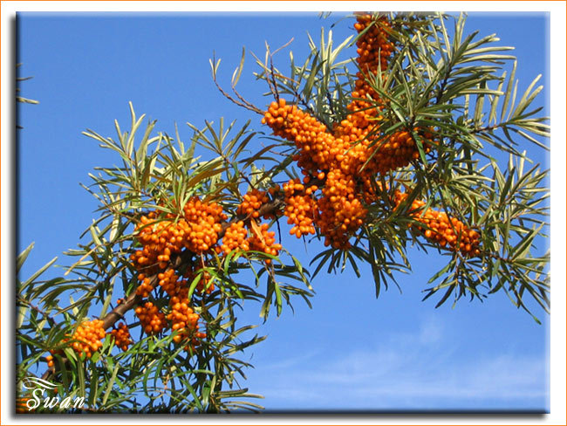
пихабело
5

Slide 20
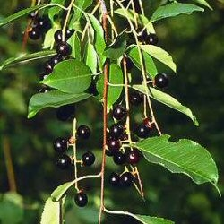
хумерёча
6

Slide 21

Отгадай загадку:
1
Я румяную Матрешку
От подруг не оторву,
Подожду , когда матрёшка
Упадёт сама в траву

Slide 22

Отгадай загадку:
2
Одну ягоду мы ели,
Вчетвером за столик сели-
Ели-ели полчаса ,
Расстегнули пояса ;
Да ещё в отброс осталось-
Вот так ягодка досталось!

Slide 23

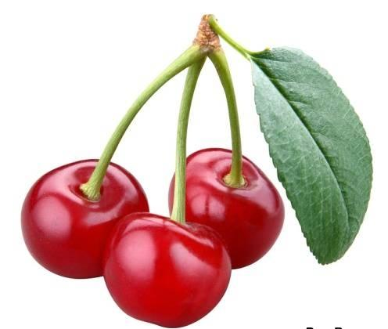
отгадай загадку :
3
Кругло и гладко,
Красно и сладко;
Ел – плевался,
А доволен остался.

Slide 24
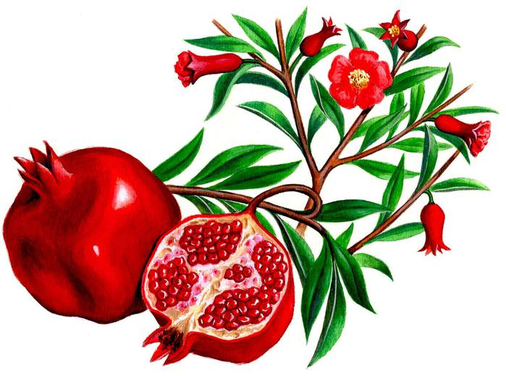
4
отгадай загадку:
Красненький, кругленький,
В середине бисер.

Slide 25

5
отгадай загадку:
Плод - сладкий и гладкий,
И круглый , и смуглый,
И душистый, и пушистый;
А серёдка плода,
Словно камень, тверда

Slide 26

отгадай загадку :
6
Синий мундир,
Жёлтая подкладка,
А в середине сладко

Slide 27
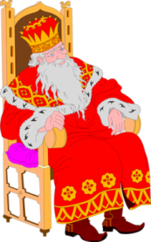
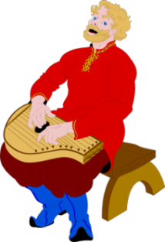
МОЛОДЦЫ!!!

Slide 28
МАОУ ДОД Дворец детского(юношеского) творчества г. Белоярский объединение «КОНТАКТ» 2013.

